Slide 1
Тема урока: Основные приемы ввода и редактирования текста.

Slide 2
Девиз урока:
Знать, уметь, хотеть и
действовать.

Slide 3
Домашнее задание: Happy New Year? Dear friends!! byck is my dog. 87 97 115 32 98 111 114 110 32 105 110 32 49 57 55 53 46 24576/8=572 символа

Slide 4
Текстовый редактор – прикладная программа, позволяющая создавать текстовые документы, редактировать их, просматривать содержимое документа на экране, распечатывать документ. Текстовый процессор – текстовый редактор с широкими возможностями форматирования текста, включая графику, проверку правописания.
Microsoft Word и OpenОffice Writer Adobe PageMaker, Microsoft Office Publisher Microsoft FrontPage

Slide 5
Структурные единицы текста
Символьная информация – данные
Наименьший элемент текста – символ
1 байт – информационный вес символа
Слова – символьные последовательности

Slide 7
Правила оформления текстовых документов

Slide 8
Редактирование – преобразование, обеспечивающее добавление, удаление, перемещение или исправление содержание документа.
Форматирование - процесс преобразования внешнего вида текста с целью сделать его наиболее удобным для чтения.
Копирование и перемещение фрагментов текста
Буфер обмена – область оперативной памяти компьютера, в которой могут сохраняться данные различных форматов для переноса или копирования их между приложениями или частями одного приложения.

Slide 9
Последовательность действий при копировании или перемещении фрагментов
 | Забрать в буфер (при перемещении) | Скопировать в буфер (при копировании) | Вставить из буфера
Команда меню «Правка» | Вырезать | Копировать | Вставить
Горячие клавиши | Ctrl + X или Ctrl + Delete | Ctrl + C или Ctrl + Insert | Ctrl + V или Shift + Insert

Slide 10
Физкультминутка

Slide 11
Техника безопасности и организация рабочего места
11

Slide 12
БУДЬТЕ ВНИМАТЕЛЬНЫ, ДИСЦИПЛИНИРОВАНЫ, ОСТОРОЖНЫ
12

Slide 13
НЕ РАЗМЕЩАЙТЕ НА РАБОЧЕМ СТОЛЕ ПОСТОРОННИЕ ПРЕДМЕТЫ
13

Slide 14
НЕ ВКЛЮЧАЙТЕ И НЕ ВЫКЛЮЧАЙТЕ КОМПЬЮТЕР БЕЗ РАЗРЕШЕНИЯ УЧИТЕЛЯ
14

Slide 15
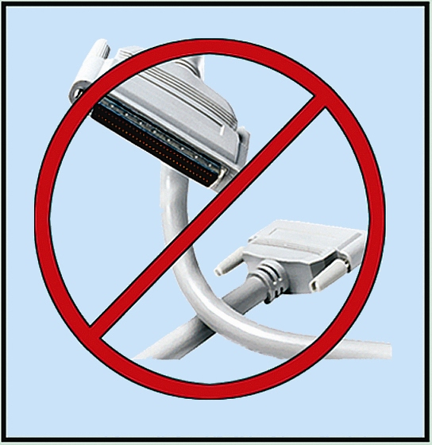
НЕ ТРОГАЙТЕ ПРОВОДА И РАЗЪЕМЫ СОЕДИНИТЕЛЬНЫХ КАБЕЛЕЙ
15

Slide 16
НЕ ПРИКАСАЙТЕСЬ К ЭКРАНУ МОНИТОРА
16

Slide 17
РАБОТАЙТЕ НА КЛАВИАТУРЕ И С МЫШКОЙ ЧИСТЫМИ И СУХИМИ РУКАМИ
17

Slide 18
ИЗБЕГАЙТЕ РЕЗКИХ ДВИЖЕНИЙ, НЕ ПОКИДАЙТЕ РАБОЧЕЕ МЕСТО БЕЗ РАЗРЕШЕНИЯ УЧИТЕЛЯ
18

Slide 19
НЕ ПЫТАЙТЕСЬ САМОСТОЯТЕЛЬНО УСТРАНИТЬ НЕПОЛАДКИ В РАБОТЕ КОМПЬЮТЕРА – НЕМЕДЛЕННО СООБЩИТЕ О НИХ УЧИТЕЛЮ
19

Slide 20
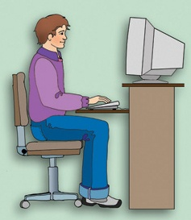
Вот наилучший способ посадки за компьютером
Экран монитора находится на расстоянии 50-70 см от глаз.
50-70 см
Придерживайтесь этих рекомендаций, и тогда работа за компьютером не окажется вредной для здоровья.
Обе ступни стоят на полу.
Плечи расслаблены. Локти слегка касаются туловища. Предплечья находятся на той же высоте, что и клавиатура.
Спина расположена вертикально.
20

Slide 21
Практическая работа

Slide 22
Подведем итоги Домашнее задание: п.14, вопросы

Slide 23
Оцените себя на уроке: «Отлично»-красный «Хорошо»-синий «Нормально»-оранжевый

